Slide 1
Taqdimot
Tarixiy obidalar
Javlonbek

Slide 2
Nazariy Asoslar: Tarixiy Obidalar va Ularning Ahamiyati
Tarixiy obidalar insoniyatning madaniy va tarixiy rivojlanishini o'rganishda muhim rol o'ynaydi. Ular madaniyatlararo aloqalarni o'rganish, tarixiy jarayonlarni tahlil qilish va o'tmishdan saboq olish imkonini beradi. Obidalar orqali biz ajdodlarimizning qanday yashaganini, qanday me'moriy uslublardan foydalanganini va qanday qadriyatlarni saqlab qolganini bilib olishimiz mumkin. Bu ob'ektlar tarixiy kontekstni o'rganishda asosiy manba hisoblanadi. Shu bilan birga, tarixiy obidalar turizmni rivojlantirishda katta ahamiyatga ega bo'lib, ular turistlar uchun jalb qiluvchi omillar hisoblanadi. Shu sababli, tarixiy obidalarni asrash va ularni kelajak avlodlarga yetkazish muhim vazifa hisoblanadi.

Slide 3

Nazariy Asoslar: Tarixiy Obidalarni Saqlash Masalalari
Tarixiy obidalarni saqlash va ularni kelajak avlodlarga yetkazish dolzarb masalalardan biridir. Obidalar vaqt o'tishi bilan tabiiy va insoniy omillar ta'sirida zarar ko'radi. Shuning uchun ularni konservatsiya qilish, restavratsiya qilish va qayta tiklash ishlarini olib borish zarur. Konservatsiya - obidaning hozirgi holatini saqlab qolish uchun zarur choralarni ko'rishni anglatadi. Restavratsiya esa obidaning asl holatini tiklash yo'lida amalga oshiriladi. Ushbu jarayonlar me'moriy va tarixiy tadqiqotlar asosida olib boriladi. Zamonaviy texnologiyalar orqali obidalarni raqamli formatda saqlash ham mumkin, bu esa ularni uzoq muddatli saqlanishiga yordam beradi. Shu sababli, bu ishlarni amalga oshirishda maxsus bilim va tajribaga ega mutaxassislar ishtirok etishi lozim.

Slide 4
Asosiy Tushunchalar: Tarixiy Obidalar Turlari
- Arxeologik yodgorliklar: Qadimgi joylarda qazish ishlari natijasida topilgan obidalar.
- Me'moriy yodgorliklar: Binolar va inshootlar, masalan, masjidlar, minoralar.
- Madaniy landshaftlar: Tabiat va inson mehnati bilan yaratilgan joylar, masalan, bog'lar.
- Memorial yodgorliklar: Tarixiy shaxslar yoki voqealarni yodga olish uchun qurilgan inshootlar.
- Diniy obidalar: Masjid, cherkov, monastir kabi ibodat maskanlari.

Slide 5
Asosiy Tushunchalar: O'zbekistondagi Mashhur Tarixiy Obidalar
- Samarqanddagi Registon maydoni: Temuriylar davri me'morchiligining noyob namunasi.
- Buxorodagi Ark qal'asi: Buxoroning qadimiy markazi va hukmdorlar qarorgohi.
- Xivada Ichan Qal'a: O'rta asr shahar arxitekturasining mukammal namunasi.
- Shahrisabzdagi Ak-Saroy: Amir Temur tomonidan qurilgan ulug'vor saroy.
- Toshkentdagi Ko'kaldosh madrasasi: XVI asrda qurilgan yirik madrasa.

Slide 6
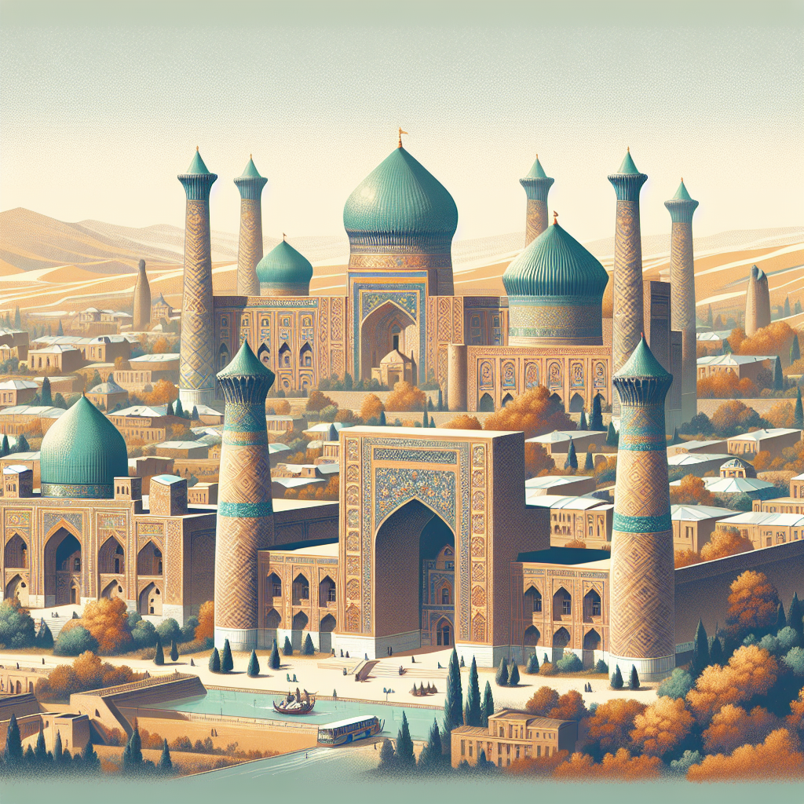
Amaliy Misollar: Samarqanddagi Tarixiy Obidalar
1. Registon Maydoni: Samarqandning markazida joylashgan ushbu maydon uchta asosiy madrasadan iborat bo'lib, Ulug'bek, Sherdor va Tilla-Qori madrasalari mavjud. Bu madrasalar Temuriylar davridagi me'morchilikning eng yuksak darajasini aks ettiradi. 2. Shohi Zinda Majmuasi: Bu joyda ko'plab maqbaralar joylashgan bo'lib, ular me'morchilik va bezak san'atining ajoyib namunalaridir. Ushbu majmua qadim zamonlardan beri ziyoratgoh sifatida mashhurdir. 3. Bibixonim Masjidi: Amir Temur tomonidan qurdirilgan bu masjid o'zining ulug'vorligi va me'moriy go'zalligi bilan e'tiborni tortadi. Masjidning katta gumbazi va bezaklari diqqatga sazovordir.

Slide 7
Amaliy Misollar: Buxoro va Xivada Tarixiy Obidalar
1. Buxorodagi Minorai Kalon: Bu minora Buxoro shahrining ramzi hisoblanadi. XII asrda qurilgan bo'lib, uning balandligi 46,5 metrni tashkil etadi va u uzoq yillardan beri shaharni nazorat qilish maqsadida foydalanilgan.
2. Ark Qal'asi: Buxorodagi eng qadimiy inshootlardan biri. Bu qal'a Buxoro amirlarining qarorgohi bo'lib xizmat qilgan va bugungi kunda turistik diqqatga sazovor joy hisoblanadi.
3. Xivadagi Ichan Qal'a: Xiva shahrining ichki qismi bo'lib, o'rta asr me'morchiligini to'liq aks ettiradi. Bu joyda ko'plab madrasa, masjid va boshqa tarixiy inshootlar joylashgan.

Slide 8
Muammolar: Tarixiy Obidalarni Saqlashdagi Muammolar
Kategoriya 1: Tabiiy Omillar
- Iqlim o'zgarishi: Ob-havo va iqlim o'zgarishlari obidalar strukturasi va bezaklariga zarar yetkazishi mumkin.
- Eroziya va yer ko'chishi: Bu jarayonlar obidalar asoslarini zaiflashtirishi mumkin.
Kategoriya 2: Insoniy Omillar
- Shaharsozlik va infratuzilma rivojlanishi: Yangi qurilishlar obidalarga zarar yetkazishi yoki ularning ko'rinishini buzishi mumkin.
- Turizm va odamlar oqimi: Ko'p sonli ziyoratchilar obidalarning eskirishiga olib keladi.

Slide 9
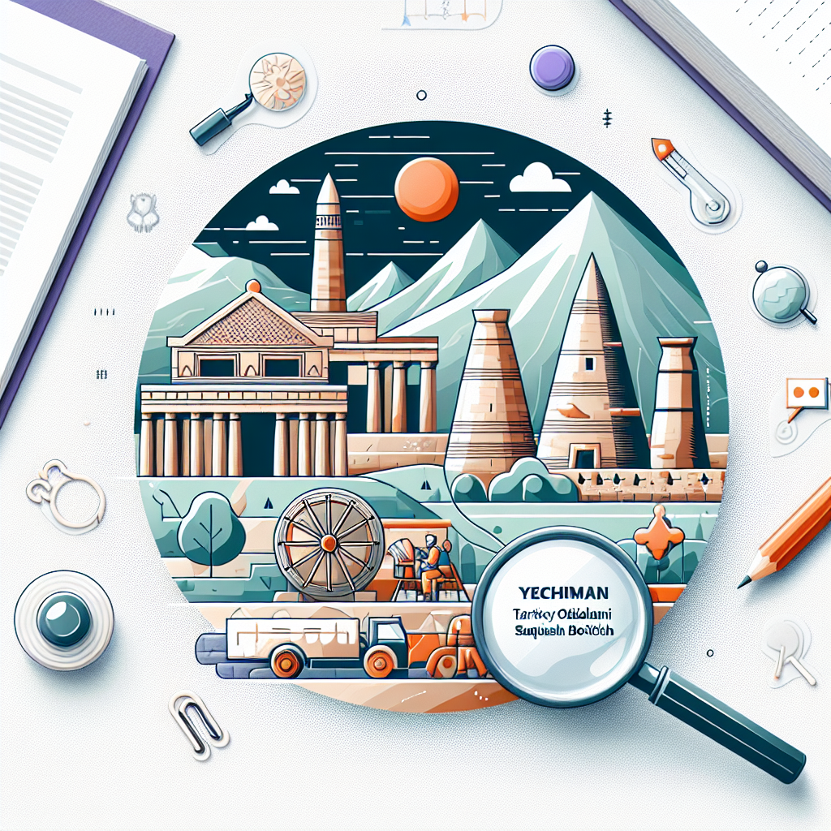
Yechimlar: Tarixiy Obidalarni Saqlash Bo'yicha Yechimlar
Kategoriya 1: Texnik Yeimlar - Restavratsiya va konservatsiya: Obidalarning asl holatini saqlash yoki tiklash uchun zamonaviy texnologiyalarni qo'llash. - Raqamli saqlash: Obidalarni 3D modeli orqali raqamli formatda saqlash va arxivlash. Kategoriya 2: Ijtimoiy va Huquqiy Yeimlar - Qonunchilikni mustahkamlash: Tarixiy obidalarni himoya qilish uchun maxsus qonun va qoidalarni joriy etish. - Xalqaro hamkorlik: Madaniy merosni saqlash uchun xalqaro tashkilotlar bilan hamkorlik qilish va tajriba almashish.

Slide 10
Xulosa va Tavsiyalar
Tarixiy obidalar bizning madaniy va tarixiy merosimizning ajralmas qismi hisoblanadi. Ularni saqlash va kelajak avlodlarga yetkazish nafaqat ilmiy va madaniy, balki iqtisodiy jihatdan ham muhimdir. Turizm sohasi uchun bu obidalar katta imkoniyatlar yaratadi. Shunday ekan, tarixiy obidalarni saqlash bo'yicha chora-tadbirlarni kuchaytirish, zamonaviy texnologiyalarni tatbiq etish va xalqaro tajribadan foydalanish tavsiya etiladi. Shu bilan birga, madaniy merosni saqlash bo'yicha jamoatchilikni xabardor qilish va ularni bu jarayonga jalb etish ham muhimdir. Faqat shu yo'l bilan biz tarixiy obidalarni asrab-avaylab, kelajak avlodlarga yetkazishimiz mumkin.

